Slide 1
METODE PENELITIAN Dakwah & Komunikasi
A. Dian Fitriana, M.I.Kom
KUANTITATIF

Slide 2
SILABUS (Topik Setiap Pertemuan)
Kontrak dan Pengantar Perkuliahan
Defenisi Riset, Pentingnya Logika Ilmiah dan Paradigma Penelitian Kuantitatif
Konsep dan Perbedaan Metode Penelitian Kualitatif dan Kuantitatif

Slide 3
SILABUS (Topik Setiap Pertemuan)
Jenis dan Model Penelitian Deskriptif Jenis dan Model Penelitian Komparatif
Jenis dan Model Penelitian Korelasi Jenis dan Model Penelitian Survey
Jenis dan Model Penelitian Ex Post Facto Jenis dan Model Penelitian True Exp
Jenis dan Model Penelitian Quasi Experimen Jenis dan Model Penelitian Subjek Tunggal

Slide 4
SILABUS (Topik Setiap Pertemuan)
Menemukan Masalah dan Merumuskannya Membaca HasilPenelitian Relevan
Membaca Teori dan Konsep
Mengajukan Hipotesis Merumuskan Hubungan Variabel
Memilih Strategi / Metode Yang Digunakan
Menentukan Sampel Menyusun Instrumen Penelitian
Uji Instrumen
Analisis Data dan Penemuan Hasil
Korelasikan dengan Hipotesis
Kesimpulan

Slide 5
SILABUS (Topik Setiap Pertemuan)
MID-TEST / UTS (Ujian Tengah Semester)
Praktik Penelitian 1 (Membuat BAB 1,2 & 3)
Praktik Penelitian 2 (Menentukan Sampel dan Menyusun Instrumen Penelitian mulai dari Indikator sampai Angket)
Praktik Penelitian 3 (Turun Lapangan Mencari Data)
FINAL-TEST / UAS (Ujian Akhir Semester)
Analisis Hasil Penelitian

Slide 6
PERSENTASE Penilaian
Kehadiran 10%
Tugas Individu 20%
Tugas Kelompok 20%
UTS 20%
UAS 30%

Slide 7
Prof, Saya ingin mengambil
Program komunikasi organisasi ?
Hanya satu pertanyaan, apa yang saya lakukan setelah lulus
Baiklah, ini adalah mata kuliah yang harus anda ambil
Kerjakanlah dahulu

Slide 8
5 Tahun kemudian
Bersiaplah ambil gelar Ph.D
Saya lulus tahun ini, apa yang lakukan setelah mendapatkan gelar Magister

Slide 9
3 Tahun kemudian
Ajarkan Komunikasi Organisasi di Univ, karna pasar tahun ini tidak menjanjikan
Saya hampir selesai pendidikanku, apa yang lakukan setelah mendapatkan gelar Doktor

Slide 10
TANGGUNG JAWAB
Mengembangkan Dan Mengajar Kursus Dalam Komunikasi Organisasi
Mengarahkan Dan Melakukan Studi Penelitian Dalam Komunikasi Organisasi
Mengembangkan Kontak Organisasi di Masyarakat
Mengevaluasi Efektivitas Pengajaran, Penelitian, Dan Program Magang
Membantu Siswa Menemukan Pekerjaan Komunikasi Organisasi Yang Sesuai

Slide 11
O’CONNEL AND GOLDFINE (1974)
75 % Responden berkerja dibidang manukfaktur, keuangan, organisasi asuransi, konsultasi, pertrokimia atau farmasi
Memiliki perbedaan dalam hubungan pelaporan unit
Mayoritas Tanggung Jawabnya di Departemen Komunikasi
Profesional Komunikasi biasanya memiliki gelar sarjana seni
Gaji pria $31.400, Wanita $24.000
Mayoritas Kemampuan yang dibutuhkan didalam pekerjaan sehari – hari
Di komunikasi Pria lebih cepat puas dibanding wanita

Slide 12
Asosiasi Bisnis Komunikasi (1979)
Lebih dari 60 % Komunikator memiliki peran yang luas
75 % memiliki formal komunikasi
Hampir 50 % memegang posisi VP, Direktur, dan Supervisor
Cakapun Pekerjaan Komunikasi telah diperluas
Hampir 30% Tantangan yang dihadapi kebanyakan 2 tahun kedepan
Hampir 50% mereka dipercaya dari manajeman atas
Tugas inti mereka sebagai pembicara

Slide 13
Charles Petrie and Associate (1975)
Int. Com
Memberikan konsultasi, bantuan dan pengarahan kepada manajeman atas masalah yang berhubungan dengan karyawan
Direktur/Manager Internal Komunikasi
Karyawan Komunikasi
SPV. Cooperate Communication
SPV. Communication
Staf Komunikasi
Asosiasi Komunikasi
Spesialis Komunikasi
Ex. Com
Publikasi
Pelatihan
Penelitian

Slide 14
Charles Petrie and Associate (1975)
Int. Com
Mengarahkan dan mengkoordinasian semua kegiatandalam pengembangan, implementasi dan administrasi perusahaan
Komunikasi Publik
Hubungan Perusahaan
Asisten Pegawai Humas
Direktur Informasi Publik
Manajer Informasi Publik
Manajer Humas
Konsultan Humas
Ex. Com
Publikasi
Pelatihan
Penelitian

Slide 15
Charles Petrie and Associate (1975)
Int. Com
Mengakuisisi, mengembangkan, membuat buku komunikasi, mempresentasekan dan mempromosikan
Penasihat
Manajer Berita Umum
Editor Senior
Pengawas Berita
Editor
Asisten Editor
Penulis
Ex. Com
Publikasi
Pelatihan
Penelitian

Slide 16
Charles Petrie and Associate (1975)
Int. Com
Mengatur, merencanakan dan mengkoordinasikan kegiatan pelatihan dan aktivias pengembangan
Spesialist Bahan Pelatihan
Pemimpin, Pelatihan dan Komunikasi
Administrator, Pelatihan & Pengembangan
Produser Film
Koordinator Internal Peruhaan TV
Direktur TV Kabel
Jasa Foto audio – video
Ex. Com
Publikasi
Pelatihan
Penelitian

Slide 17
Charles Petrie and Associate (1975)
Int. Com
Mengembangkan program penelitian untuk mendukung kebijakan dan aktivitas program cabang, konferensi organisasi dan meeting
Asisten Direktur Penelitian
Koordinator Penelitian
Penelitian Komunikasi Perusahaan
Konsultan Komunikasi
Senior Konsultan Komunikasi
Konsultan Komunikasi Organisasi
Staf Asisten Komunikasi
Ex. Com
Publikasi
Pelatihan
Penelitian

Slide 18
SURVEY 1985
PENULIS LEPAS
KONSULTAN
SENIOR SPESIALIS BERITA
DIREKTUR GROUP KOMUNIKASI
GENERAL MANAGER ASIA TENGGARA
KONSULTAN KOMUNIKASI
PUBLIC RELATIONS KEUANGAN
WAKIL MANAGER HUMAS
SENIOR PENULIS PIDATO
BEBERAPA PELUANG HUMAS

Slide 19
Staf VicePresident [ $65 +M]
Editor Publikasi Teknis [ $35 – 40 M]
Direktur Asosiasi Editorial [$ 45 M]
Konsultan Komunikasi [$ 35 - 40 M]
Supervisor Group Account [$ 40 M]
Humas Produk [ $ 25,5 M]
Direktur Humas [$ 25 - 40 M]
Konsultan Komunikasi Internal [ $ 32 – 37 M]
Pengurus Berbagai Account [$ 24 – 40 M]
Konsultan Komunikasi / Penulis [$ 25 – 30 M]
Manajer Humas [$ 25 – 35 M]
Senior Konsultan Komunikasi [$ 50 + M]
Manager Hubungan Pemodal [$ 35 - 40 M]

Slide 20
FAKTA YANG JELAS
Perlunya Pemahaman kedua antara Teoritis Komunikasi dan Keterampilan Komunikasi
Tidak cukupnya Kemampuan Komunikasi dan Pengetahuan
Posisi Komunikasi Entry Level membutuhkan Keterampilan Teknis

Slide 21
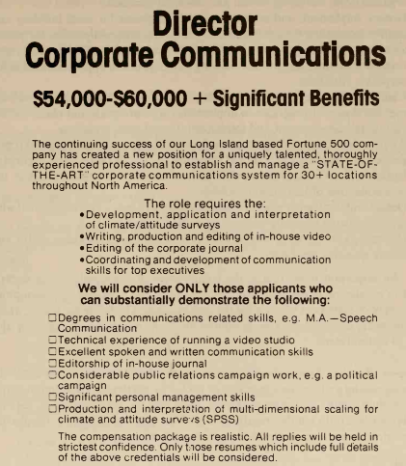
Contoh Iklan

Slide 22
KOMUNIKASI BIDANG KONSULTASI
Mendiagnosis sistem komunikasi organisasi
Mengadakan survei
Mengembangkan komunikasi rencana aksi
Memfasilitasi pelaksanaan rencana aksi
Melaksanakan desain dan mengevaluasi program pelatihan
Melakukan analisis dan menentukan program tenaga kerja
Membantu Dalam Reorganisasi Organisasi Besar
Merancang dan mengimplementasikan pengukuran layanan pelanggan
Penasihat pemimpin perusahaan

Slide 23
KOMITMEN DEPARTEMEN KOMUNIKASI
Hasil bisnis Strategi Berkomunikasi
Tekanan pekerjaan
Tindakan memerankan Afirmatif
Pengembangan Diri
Dua Jalan Komunikasi.
Keamanan
Aksi Sosial

Slide 24
PERSYARATAN KOMUNIKASI ORGANISASI
Memiliki seni liberal atau dasar humaniora
Stres yang diterapkan ilmu sosial-perilaku
Memasukkan baik teori dan kursus praktis
Menyediakan program praktis

Slide 25
PENDIDIKAN KOMUNIKASI ORGANISASI
Pengantar Komunikasi organisasi
Berbicara Bisnis dan profesional
Teknik Konferensi dan diskusi kelompok
Wawancara
Komunikasi audit
Mekanika bisnis menulis
Pendahuluan kepada hubungan publik dan iklan
Penelitian metode dan statistik
Sarjana
Magister
Doktoral

Slide 26
PENDIDIKAN KOMUNIKASI ORGANISASI
Sarjana
Teori Organisasi Komunikasi
Audit Komunikasi dan Prosedur Penelitian
Komunikasi Kelembagaan dan Hubungan Publik
Pengambilan Keputusan
Magister
Doktoral

Slide 27
PENDIDIKAN KOMUNIKASI ORGANISASI
Sarjana
Penelitian Metodologi
Analisis Organisasi
Pengembangan Organisasi
Kunjungan ke Beberapa Organisasi
Magister
Doktoral

Slide 28
Surat Lamaran
Singkat
Mencerahkan
Langsung Jelas
Pribadi
Teorganisir
Profesional
Konsep Tinggi Diri
Bersikap Positif

Slide 29
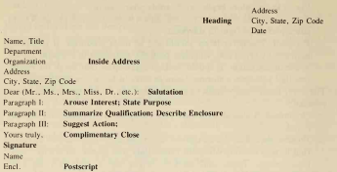
CONTOH SURAT LAMARAN

Slide 30
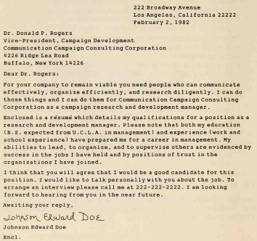
CONTOH SURAT LAMARAN

Slide 31
FAKTOR PENTING MENARIK PEMBACA
Yakinkan setiap kata atau frasa
Gunakan Huruf Besar dan Huruf Tebal
Jangan Masukkan Data Pribadi
Yakin dengan tujuan (posisi) yang ditempati
Memiliki Keterampilan yang lebih Spesifik
Mempunyai pemikiran yang sama

Slide 32
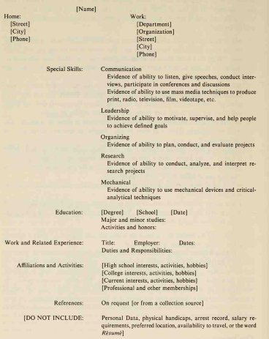

Slide 33
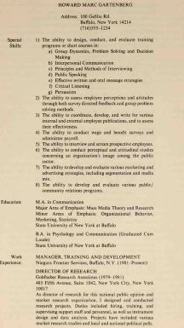
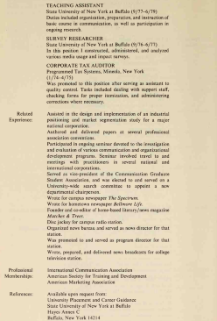

Slide 34
ATURAN BERPAKAIAN

Slide 35
FAKTOR PENTING PELAMAR PEKERJAAN
Terorganisir, Antusias dan mengartikulasikan dalam menjawab pertanyaan
Menganalisis dengan tepat kekuatan dan kelemahan.
Jual diri Anda tapi menghindari berlebihan
Ingat bahwa setiap orang memiliki masalah
Pengalaman Pelamar tidak menentukan penerimaan pekerjaan
Notes:
(Downs & Tanner)

Slide 36
PERTANYAAN PEWAWANCARA
Jelaskan Struktur Perusahaan, layanan, produk dan pertumbuhan perusahaan?
Apa kendala dalam mengambil keputusan?
Jelaskan Pekerjaan Anda?
Berapa Usia Personil yang berinteraksi dengan saya?
Apa Masalah terberat yang dihadapi dalam pekerjaan?
Apa standar untuk mengavaluasi kinerja anda?
Bagaimana cara mempertahankan pengembagan profesionalisme saya?
Berapa Perjalanan yang terkait dengan perkerjaan?
Apa Syarat yang ditawarkan selain gaji?
Apakah Ada bantuan untuk relokasi keluarga saya?

Slide 37
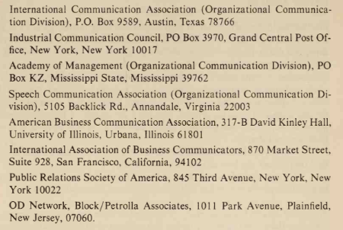

Slide 38
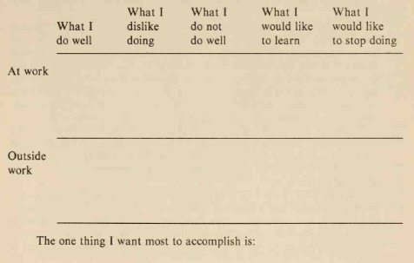
PERENCANAAN KARIR

Slide 39
KESIMPULAN
Memberikan penjelasan dan informasi secara jelas tentang Jenis pekerjaan dan pelatihan pendidikan yang dibutuhkan oleh komunikator organisasi
Menyajikan bagaimana cara menghadapi perusahaan pencari komunitor organisasi (Surat Lamaran, Resume dan Pedoman Wawancara)
Membantu mendapatakan informasi tentang motivasi, kebutuhan dan prestasi dalam melihat masa depan komunitor organisasi .

Slide 40
“ THANK YOU “

